Slide 1
Что такое донорство?

Slide 2
Донорство - Добровольная сдача крови и её компонентов донорами
Быть донором можно в возрасте от 18 до 65 лет.
Считается, что для нормального обеспечения кровью и ее компонентами всех больных необходимо не менее 40 доноров на 1000 человек
методы социально поддержки
денежные выплаты за донации или присвоение звания «Почетный донор России», которое дает множество льгот за безвозмездные сдачи крови и ее компонентов

Slide 3
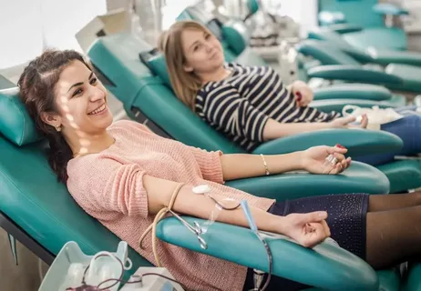
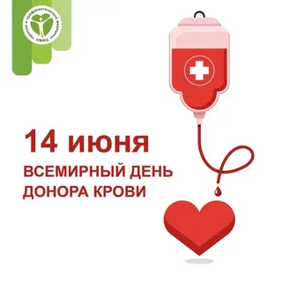
14 июня во всем мире отмечается День донора

Slide 4
значительный вклад в это вносят незаменимые помощники донорского движения — волонтеры
Всероссийского общественного движения "Волонтеры-медики" Олеся Сафонова.
Речь идет не о тех, кто готов делиться своей кровью, а о людях, которые помогают организовывать и проводить донорские акции.
Официальный донор-рекордсмен — австралиец Джеймс Харрисон (род. 1936) — сдал кровь 1173 раза

Slide 6
СПАСИБО ЗА ВНИМАНИЕ !

